Slide 1








2016년도 우정정보화 투자사업 설명회

Slide 2

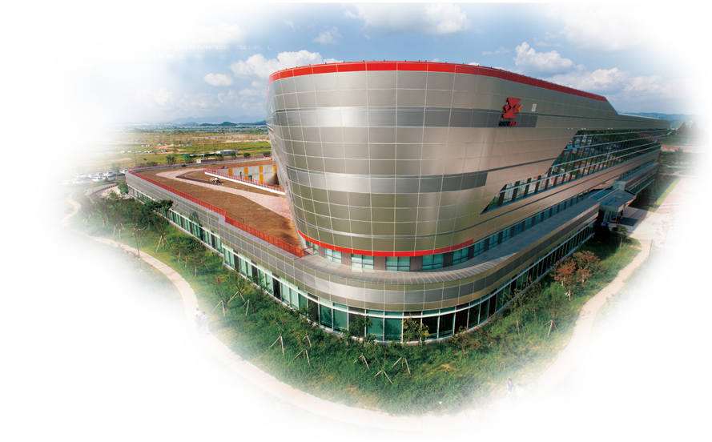
목 차
Ⅰ
인사말씀
Ⅱ
2016년도 우정사업 정보화 추진방향
Ⅲ
우정사무 정보화 세부 투자계획
Ⅳ
우편업무 정보화 세부 투자계획
Ⅴ
금융업무 정보화 세부 투자계획
Ⅵ
보험업무 정보화 세부 투자계획
- 1/47 -

Slide 3

Ⅰ
인 사 말 씀
- 2/47 -

Slide 4
Ⅱ
2016년도 우정사업 정보화 추진방향
- 3/47 -

Slide 5







Ⅱ. 2016년도 우정사업 정보화 추진방향
1. 투자설명회 개요
개최목적
2016년도 추진 예정인 정보화사업에 대한 사전예보를 통해
관련 사업자에게 균등한 사업참여 기회 보장 및 사업준비 기회 제공
우정 ICT의 투명성, 공정성, 책임성, 서비스 품질 확보
주요내용
2016년도 우정정보화사업 추진방향 및 정보화 정책방향 소개
사업별ㆍ업무별 정보화사업 투자 예정계획 설명
* 사업명, 사업내용, 사업규모, 전체 발주 예상액, 발주 예정시기 등
- 4/47 -

Slide 6
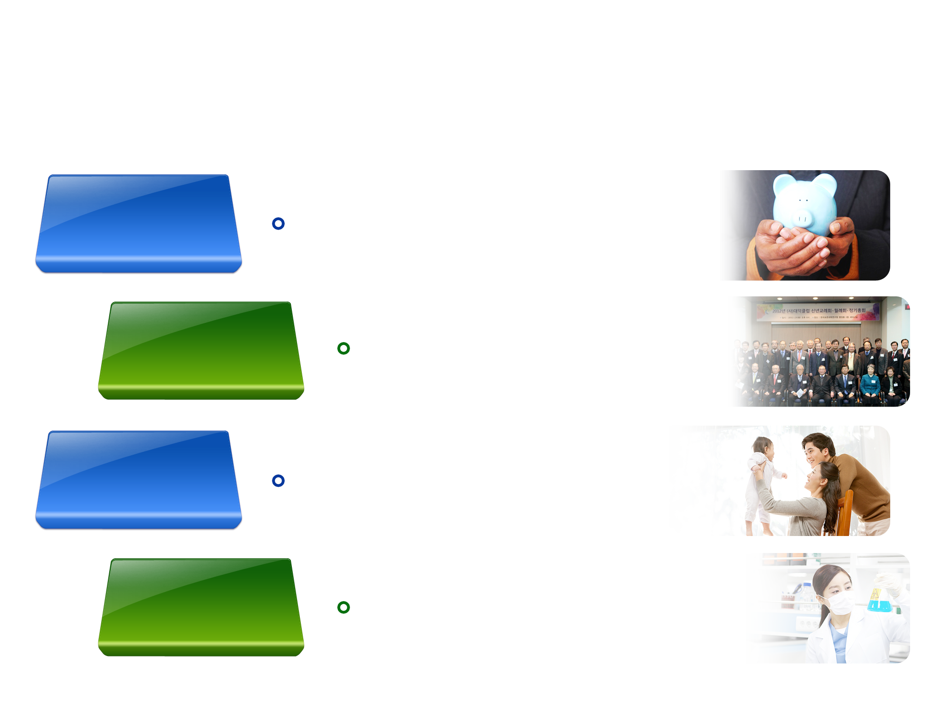
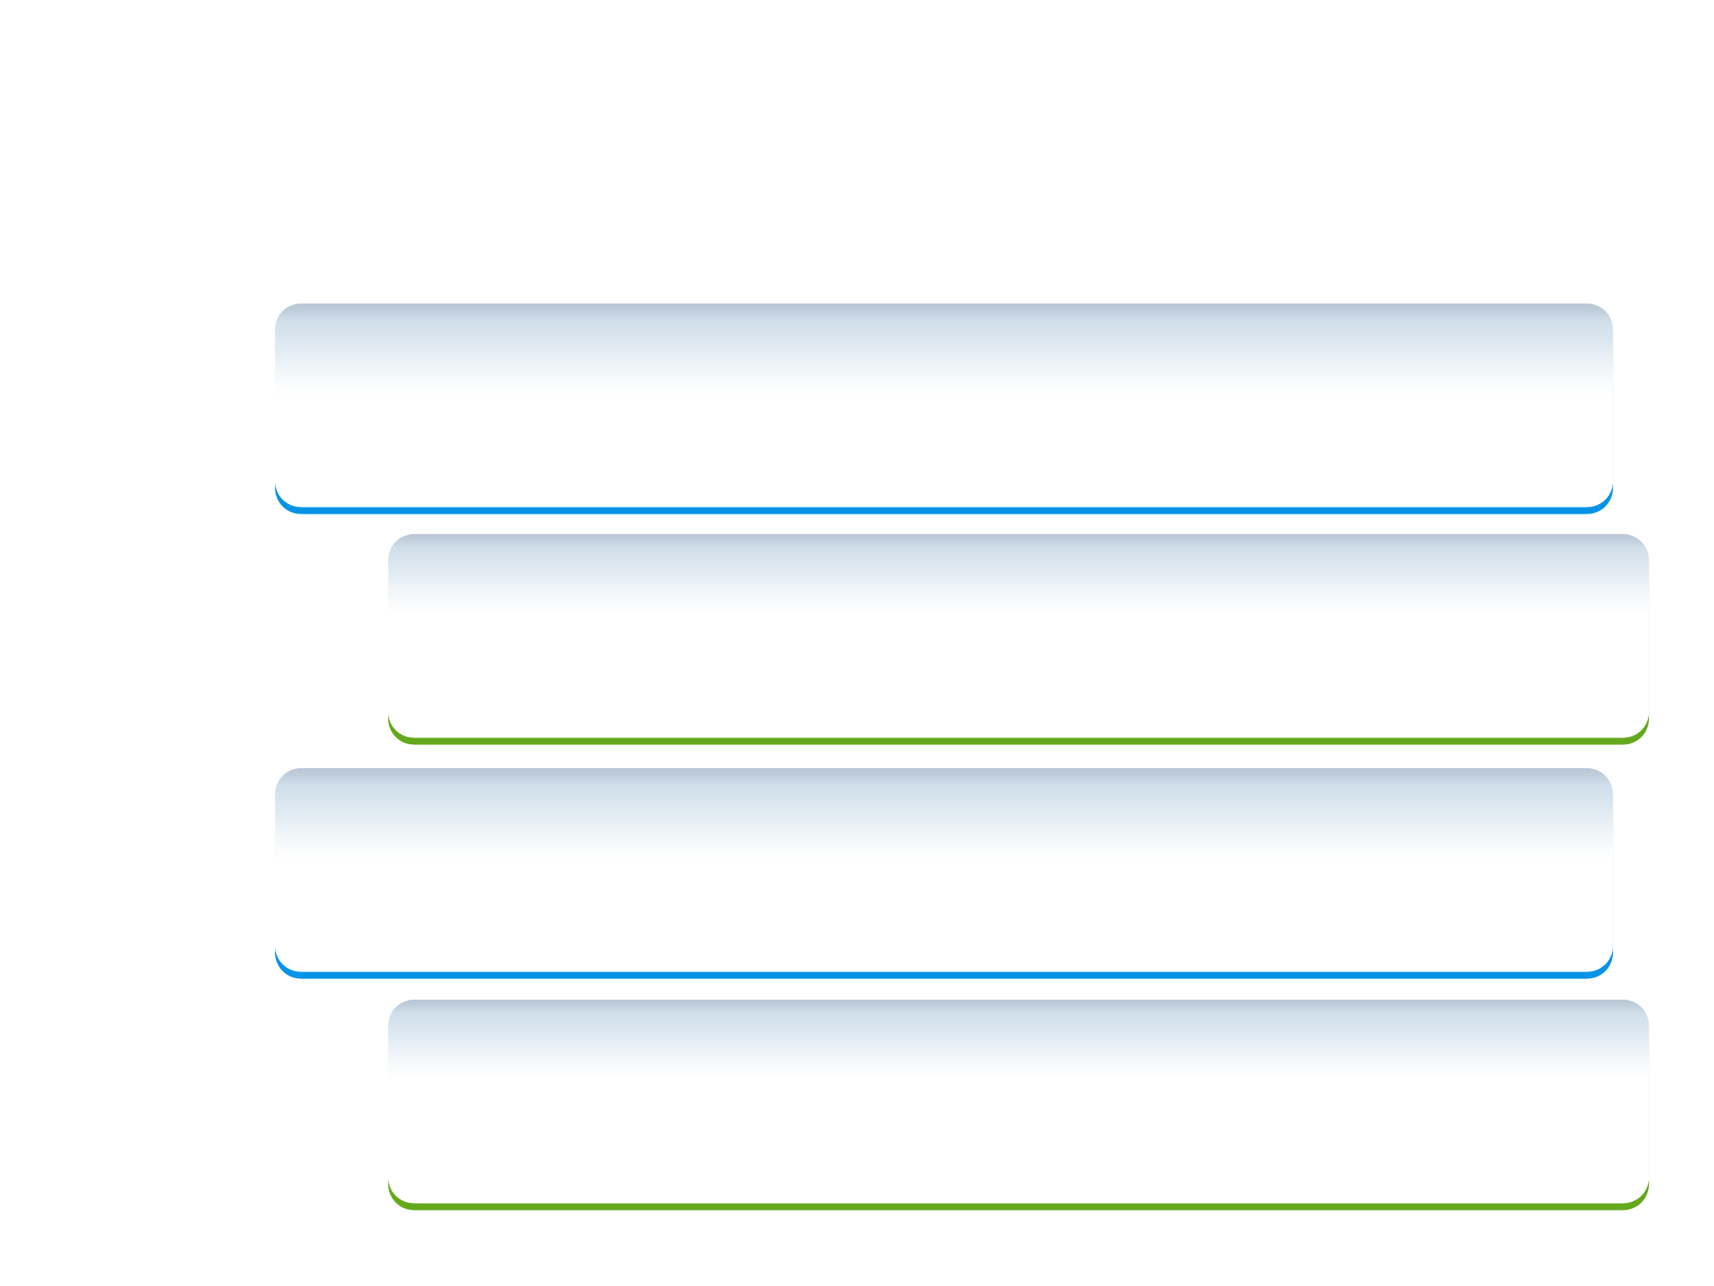
Ⅱ. 2016년도 우정사업 정보화 추진방향
2. 우정정보화 추진방향
우정사업
수익창출
최신 ICT기술을 활용한 시스템 구축으로 수익창출 기반 마련
고객정보 안정성 강화를 위한 시스템 구축으로 신뢰성 확보
유지관리
비용절감
전산자원의 슬림화를 통한 정보시스템 유지관리 비용 절감
노후장비의 적기 교체 및 성능 개선으로 우정서비스 경쟁력 강화
정보시스템
안정적 운영
효율적 아웃소싱으로 우정정보시스템의 안정적 운영 추진
* 사무ㆍ우편ㆍ금융 정보시스템 및 기반망, 보안관제, 전산장비 등 10개 사업
사업자 조기 선정으로 안정적인 인수인계 및 사업품질 확보
- 5/47 -

Slide 7

Ⅱ. 2016년도 우정사업 정보화 추진방향
3. 2016년 우정정보화 사업별 투자계획
2016년 정보화사업 규모
(단위: 백만원, 건수)
구 분 | 2016년 정보화사업 투자내역(추정예산 기준)
 | 소 계 | HW/SW도입 | 유지보수 | 신규개발
① 우정사무 정보화 | 93,217 (18) | 3,325(5) | 87,765 (10) | 2,127 (3)
② 우편업무 정보화 | 43,169 (9) | 17,527 (3) | 20,442 (2) | 5,200 (4)
③ 우체국금융 정보화 | 35,449 (5) | 8,663 (2) | 24,686 (1) | 2,100 (2)
④ 우체국보험 정보화 | 2,300 (2) | 1,100 (1) | - | 1,200 (1)
합 계 | 174,135 (34) | 30,615 (11) | 132,893 (13) | 10,627 (10)
* 환경변화 및 내부사정으로 발주금액 및 시기가 조정될 수 있음
- 6/47 -

Slide 8
Ⅱ. 2016년도 우정사업 정보화 추진방향
3. 2016년 우정정보화 사업별 투자계획
HW/SW도입
(단위: 백만원)
사 업 명 |  | 세부내역 | 금액 | 발주시기
우정 사무 | 스마트폰 출입통제시스템 구축 | 솔루션 도입 | 90 | 4월
 | 우정사무용 전산장비 교체보급 | PC , 모니터, 프린터 | 1,871 | 4월
 | 악성코드 분석ᆞ탐지시스템 확대구축 | 솔루션 도입 등 | 249 | 5월
 | 노후화된 정보보호시스템 교체 | 방화벽, 금융자동화기기 등 | 785 | 5월
 | 우편취급국 PC보안시스템 구축 | VPN, 방화벽 등 | 330 | 5월
우편 | 우편정보시스템 통합 전산장비 도입 | CTI 및 이력관리 저장장치 등 | 1,415 | 2월
 | 우편업무용 PDA 교체 및 스마트폰 대체 시범사업 | 집배소포, 유무선 발착 등 5종 | 4,383 | 4월
 | 우편업무용 전산장비 도입 및 설치 | PC, 모니터, 전자저울, 서명패드 등 | 11,729 | 4월
금융 | 노후 UPS 및 배터리 교체 | UPS, 배터리 | 1,539 | 2월
 | 우체국 금융 노후 전산장비 교체 | PC, 통장프린터, 핀패드 등 | 7,124 | 3월
보험 | 우체국보험 고객정보통합구축 HW/SW 분리발주 | 기간계 서버, SW | 1,100 | 2월
총 11건 |  |  | 30,615
- 7/47 -

Slide 9
Ⅱ. 2016년도 우정사업 정보화 추진방향
3. 2016년 우정정보화 사업별 투자계획
유지관리
(단위: 백만원)
사 업 명 |  | 계약기간 | 발주금액 |  | 발주 시기
 |  |  | 1년 | 전체
우정 사무 | 우정사업기반망 회선사업자 재선정 | 3년(‘16.10월 ~ ‘19.9월) | 16,800 | 50,400 | 1월
 | 우정사업 전산장비 통합유지관리 용역 | 2년(‘17.1월 ~ ‘18.12월) | 5,500 | 11,000 | 9월
 | 우정사업기반망 장비 유지관리 용역 | 2년(‘17.1월 ~ ‘18.12월) | 3,000 | 6,000 | 9월
 | 통합보안관제 위탁운영ㆍ정보보호시스템 유지관리 용역 | 2년(‘17.1월 ~ ‘18.12월) | 4,127 | 8,254 | 9월
 | 인터넷망분리시스템 유지관리 용역 | 2년(‘17.1월 ~ ‘18.12월) | 477 | 954 | 9월
 | 우정사무시스템 전산장비 유지관리 용역 | 2년(‘17.1월 ~ ‘18.12월) | 1,892 | 3,784 | 10월
 | 우정사무시스템 개발 유지관리 용역 | 2년(‘17.1월 ~ ‘18.12월) | 3,343 | 6,686 | 10월
- 8/47 -

Slide 10
Ⅱ. 2016년도 우정사업 정보화 추진방향
3. 2016년 우정정보화 사업별 투자계획
유지관리
(단위: 백만원)
사 업 명 |  | 계약기간 | 발주금액 |  | 발주 시기
 |  |  | 1년 | 전체
교육원 | 멀티미디어 교육정보시스템 유지관리 용역 | 1년(‘17.1월 ~ ‘17.12월) | 256 | 256 | 9월
 | 교육정보시스템 통합 유지관리 용역 | 1년(‘17.1월 ~ ‘17.12월) | 250 | 250 | 9월
 | 교육포털시스템 SW 및 콘텐츠 유지관리 용역 | 1년(‘17.1월 ~ ‘17.12월) | 181 | 181 | 9월
우편 | 우편정보시스템 상용SW 유지관리 용역 | 2년(‘17.1월 ~ ‘18.12월) | 600 | 1,200 | 8월
 | 우편정보시스템 응용프로그램 유지관리 용역 | 2년(‘17.1월 ~ ‘18.12월) | 9,621 | 19,242 | 8월
금융 | 금융시스템 프로그램 유지관리 용역 | 2년(‘17.1월 ~ ‘18.12월) | 12,343 | 24,686 | 9월
총 13건 |  |  | 58,390 | 132,893
- 9/47 -

Slide 11
Ⅱ. 2016년도 우정사업 정보화 추진방향
3. 2016년 우정정보화 사업별 투자계획
연구개발
(단위: 백만원)
사 업 명 |  | 세부내역 | 금액 | 발주시기
사무 | 우정사업 표준기록물 이관사업 | 저장장치 구매, 전자문서 자료 이관 | 1,627 | 2월
교육원 | 2016년 학사행정 시스템 재개발 | 기존 학사행정시스템 전면 재개발 | 400 | 2월
 | 교육정보시스템 서버 교체에 따른 시스템 재설치 | 교육정보시스템 커스터마이징 설치 비용 | 100 | 6월
우편 | 내용증명 및 계약고객전용 시스템 고도화 추진 | Active-X 제거 및 성능 개선 | 3,100 | 1월
 | 우편 개인정보처리 이력관리시스템 구축 | 개인정보처리 조회이력 및 통계 등 | 1,300 | 1월
 | 우정사업 상품홍보 관리시스템 구축 | 우체국 홍보디스플레이 통합관리 | 300 | 2월
 | 우편물류시스템 차세대를 위한 BPR/ISP | 우편물류시스템 업무재설계 | 500 | 6월
예금 | 비대면 실명 확인시스템 구축 | 예금 온라인계좌 개설 시스템 구축 | 900 | 9월
보험 | 우체국보험 자산관리 및 부채평가시스템 고도화 | 자산관리 및 부채평가시스템 고도화 | 1,200 | 2월
 | 위험평가기반 자금세탁방지시스템 구축 | 위험분류 및 평가 시스템 구축 | 1,200 | 3월
총 10건 |  |  | 10,627
- 10/47 -

Slide 12
Ⅲ
우정사무 정보화 세부 투자계획
- 11/47 -

Slide 13
Ⅲ. 우정사무 정보화 세부 투자계획
1. 악성코드 분석ㆍ탐지시스템 확대 구축
대용량 압축파일, 암호화파일 등에 대해서는 행위기반 분석이 불가한
시스템의 가용성 한계를 개선하여 악성코드에 의한 사고예방 강화
사업개요
파일이동시스템과 연계하여 내부로 전송되는 파일에 대하여
악성코드 은닉여부를 행위기반 분석 및 장비 확대(1대→3대)
주요내용
사업자 선정방식 : 공개경쟁(협상에 의한 계약체결)
기타사항
소요예산 : 2.5억원
사업성격 : H/W, S/W 도입 및 시스템 구축
추진일정
구 분 | 주 요 내 용 | 세부일정
1/4분기 | 사업추진 기본계획 및 정보화심의회 의결 | ‘16. 3월
2/4분기 | 입찰 공고 및 사업자 선정 | ‘16. 5월
3/4분기 | 시스템 확대 구축 | ‘16. 9월
- 12/47 -

Slide 14
Ⅲ. 우정사무 정보화 세부 투자계획
2. 노후화된 정보보호시스템 교체
내용연수 경과 등으로 장애발생 위험 및 유지관리에 어려움이 발생하는
정보보호시스템을 최신 기종으로 교체하여 안정적으로 시스템 운영
사업개요
내용연수 경과 방화벽 장비 및 기타 통합보안관제시스템 주변시스템 교체
주요내용
금융자동화기기 보안관리솔루션(’07년도 도입) 교체
사업자 선정방식 : 공개경쟁(협상에 의한 계약체결)
기타사항
소요예산 : 7.8억원
사업성격 : H/W, S/W 도입
추진일정
구 분 | 주 요 내 용 | 세부일정
1/4분기 | 사업추진 기본계획 및 정보화심의회 의결 | ‘16. 3월
2/4분기 | 입찰 공고 및 사업자 선정 | ‘16. 5월
3/4분기 | 정보보호시스템 노후장비 교체 완료 | ‘16. 8월
- 13/47 -

Slide 15
Ⅲ. 우정사무 정보화 세부 투자계획
3. 우편취급국 PC보안시스템 구축
우편취급국 PC는 바이러스 감염 및 상용 SW의 보안취약점에 의한
침해사고 발생 위험성이 있어 별도 시스템 구축 추진
사업개요
우편취급국 단말기 대상 PC보안관리시스템 구축
주요내용
백신프로그램, 보안 패치파일 자동 설치ㆍ업데이트 관리
사업자 선정방식 : 공개경쟁(협상에 의한 계약체결)
기타사항
소요예산 : 3.3억원
사업성격 : H/W, S/W 도입 및 시스템 구축
추진일정
구 분 | 주 요 내 용 | 세부일정
2/4분기 | 사업추진 기본계획 및 정보화심의회 의결 | ‘16. 4월
 | 입찰 공고 및 사업자 선정 | ‘16. 5월
3/4분기 | 시스템 확대 구축 | ‘16. 9월
- 14/47 -

Slide 16
Ⅲ. 우정사무 정보화 세부 투자계획
4. 스마트폰 출입통제시스템 구축
내ㆍ외부 직원이 수시로 출입하는 현관에서 보안스티커 훼손 여부를
육안확인 및 통제가 어려워 스마트폰 촬영기능 자동 차단 시스템 구축 추진
사업개요
현관 출입자 대상으로 스마트폰 자동 차단ㆍ통제시스템 구축
- 출입 시 : 출입관리시스템 연동 구축으로 스마트폰 카메라 자동 잠김
- 퇴근 시 : 출입증 연동과 GPS 기능 활용으로 자동 해제
주요내용
사업자 선정방식 : 공개경쟁(협상에 의한 계약체결)
기타사항
소요예산 : 0.9억원
사업성격 : H/W, S/W 도입 및 시스템 구축
추진일정
구 분 | 주 요 내 용 | 세부일정
1/4분기 | 사업추진 기본계획 및 정보화심의회 의결 | ‘16. 3월
2/4분기 | 입찰 공고 및 사업자 선정 | ‘16. 4월
3/4분기 | 시스템 구축 | ‘16. 8월
- 15/47 -

Slide 17
Ⅲ. 우정사무 정보화 세부 투자계획
5. 우정사무용 전산장비 교체 보급
노후화된 사무용 전산장비의 적기 교체를 통한 현업의 행정 효율성 제고
(직ㆍ청 자체 구매 → 정보센터 일괄 구매)
사업개요
우정사무환경에 적합한 전산장비 도입(PC, 레이져프린터 등 총 3,278대)
주요내용
도입장비에 대한 하자보수 및 유지관리(1년)
사업자 선정방식 : 공개경쟁(다수공급자계약 2단계경쟁)
기타사항
소요예산 : 18억원
사업성격 : H/W 도입
추진일정
구 분 | 주 요 내 용 | 세부일정
1/4분기 | 발주 및 제안 요청 | ‘16. 1~3월
2/4분기 | 사업자 선정 및 계약 | ‘16. 4~5월
3/4분기 | 장비 설치 및 철거 | ‘16. 7~8월
- 16/47 -

Slide 18
Ⅲ. 우정사무 정보화 세부 투자계획
6. 통합보안관제 위탁운영ㆍ정보보호시스템 유지관리 및
인터넷망분리시스템 유지관리 사업자 재선정 추진
통합보안관제시스템 위탁운영 및 정보보호시스템 유지관리사업과
망분리시스템 유지관리 사업의 용역 계약이 종료되어 사업자 재선정 추진
사업개요
우정 정보시스템에 대한 24X365 실시간 보안관제 및 유지관리 수행
주요내용
인터넷 망분리시스템의 안정적 유지관리 수행
사업자 선정방식 : 공개경쟁(협상에 의한 계약체결)
기타사항
소요예산 : 82억원(2년, 보안관제 및 정보보호시스템), 9.5억원(2년, 망분리시스템)
추진일정
구 분 | 주 요 내 용 | 세부일정
3/4분기 | 입찰 공고 | ‘16. 9월
4/4분기 | 사업자 선정 및 계약 | ‘16.12월
- 17/47 -

Slide 19
Ⅲ. 우정사무 정보화 세부 투자계획
7. 우정사업기반망 회선사업자 재선정
우정사업기반망 회선사업자의 계약기간 만료에 따라 사업자 재선정
사업개요
통신요금 절감 및 서비스 품질이 향상되도록 회선 서비스 방식 개선
기반망 통신계위를 3단계 축소, 권역조정 및 백업망 재구성
주요내용
접속장비의 내용연수와 기반망 고도화 시점을 고려하여 계약기간 3년 추진
사업자 선정방식 : 공개경쟁(협상에 의한 계약체결)
기타사항
소요예산 : 504억원(3년)
사업성격 : 기타(회선 서비스 제공)
추진일정
구 분 | 주 요 내 용 | 세부일정
1/4분기 | 입찰공고 및 제안 평가 | ‘16. 1~2월
 | 기술협상 및 사업자 선정(계약) | ‘16. 3월
- 18/47 -

Slide 20
Ⅲ. 우정사무 정보화 세부 투자계획
8. 우정사업기반망 장비 유지관리 용역
전국 우정관서에서 운용 중인 기반망 통신장비, 시스템 등의 통합 유지관리
사업자 선정을 통한 우정사업기반망의 최적화 및 안정적 운용
사업개요
우정사업기반망 및 대외망 통신장비, NAC시스템 등 유지관리 업무 수행
주요내용
통합 업무수행능력을 갖춘 사업자 선정 및 서비스수준협약에 의한 유지관리
사업자 선정방식 : 공개경쟁(협상에 의한 계약체결)
기타사항
소요예산 : 60억원(2년)
사업성격 : H/W, S/W 유지관리
추진일정
구 분 | 주 요 내 용 | 세부일정
3/4분기 | 제안서 입찰공고 | ‘16. 9월
4/4분기 | 제안서 평가 및 사업자 선정 | ‘16.11월
 | 유지관리 인수 인계 | 계약일~‘16.12월
- 19/47 -

Slide 21
Ⅲ. 우정사무 정보화 세부 투자계획
9. 우정사무 시스템 및 개발 유지관리 용역 사업
우정사무시스템의 안정적인 유지관리와 원활한 서비스 적기 제공을
위한 응용프로그램 개발 유지관리
사업개요
우정사무시스템 응용프로그램 개발 및 유지관리
주요내용
업무용 패키지 소프트웨어 유지보수, 사용자 기술지원 및 업무지원
사업자 선정방식 : 공개경쟁(협상에 의한 계약체결)
기타사항
소요예산 : 66.8억원(2년, 응용프로그램 개발 유지관리), 37.8억원(2년, 전산장비 유지관리)
추진일정
구 분 | 주 요 내 용 | 세부일정
4/4분기 | 사업 발주요청 | ‘16. 10월
 | 사업자 선정 | ‘16. 12월
‘17. 1/4분기 | 사업 수행 | ‘17.1월~‘18.12월
- 20/47 -

Slide 22
Ⅲ. 우정사무 정보화 세부 투자계획
10. 전산장비 통합유지관리 사업자 재선정
우정관서 전산장비의 장애처리 및 예방, 정기점검을 통한 서비스 개선
사업개요
서비스수준관리에 의한 전산장비 장애예방활동 및 유지관리 품질향상
전국 전산장비(16만대) 전수조사를 통한 정기점검 실시, 장애처리 및 예방
주요내용
전산장비 장애처리 및 유지관리를 통해 사용자 서비스만족도 향상
사업자 선정방식 : 공개경쟁(협상에 의한 계약체결)
기타사항
소요예산 : 110억원(2년)
사업성격 : H/W(S/W) 유지관리
추진일정
구 분 | 주 요 내 용 | 세부일정
3/4분기 | 입찰공고 및 제안 평가 | ‘16. 9월~11월
4/4분기 | 기술협상 및 사업자 선정(계약) | ’16. 12월
- 21/47 -

Slide 23
Ⅲ. 우정사무 정보화 세부 투자계획
11. 표준기록관리시스템(RMS) 장비구매 및 이관 사업
사업개요
저장장치(스토리지) 구매 및 기록물 이관 사업 통합 발주
* 공공기록물 관리에 관한 법률 제6조, 제20조 및 동법 시행령 제4조
(저장장치 구매) 200TB
주요내용
(기록물 이관) 전자결재(‘14년 이전자료 전체), 행정전자문서(‘04년 이전, 보존 10년)
사업자 선정방식 : 공개경쟁(협상에 의한 계약체결)
기타사항
소요예산 : 16억원
사업성격 : 기타(저장장치 및 자료 이관)
추진일정
구 분 | 주 요 내 용 | 세부일정
1/4분기 | 사업 발주 요청, 공고 | ‘16. 2월
 | 사업 계약 | ‘16. 3월
2/4분기 | 1단계(장비구매), 2단계(1차년도 이관), 3단계(2차년도 이관) | ‘16. 4월~‘17.12월
- 22/47 -

Slide 24
Ⅲ. 우정사무 정보화 세부 투자계획
우정공무원교육원
12. 멀티미디어 교육정보시스템 유지관리 용역
교육원 내 멀티미디어시스템 장비의 유지관리 용역
기간 : 2017.1월 ~ 2018.12월(2년)
사업개요
멀티미디어 방송음향 장비 전문업체 인력지원을 통한 교육행사지원
고품질 동영상 콘텐츠 제작 및 자체 동영상 콘텐츠의 사이버 교육 활용 등
주요내용
사업자 선정방식 : 공개경쟁[협상에 의한 계약체결)
기타사항
소요예산 : 2.5억원
사업성격 : H/W, S/W 도입 및 시스템 구축
추진일정
구 분 | 주 요 내 용 | 세부일정
3/4분기 | 사업기본계획 수립 및 사업발주 | ‘16. 9월
4/4분기 | 사업자 선정 및 계약 | ‘16.11월
 | 유지보수 인수인계 | ‘16.12월
- 23/47 -

Slide 25
Ⅲ. 우정사무 정보화 세부 투자계획
우정공무원교육원
13. 교육정보시스템 통합 유지관리 용역
교육원 내 정보시스템의 유지관리 용역
기간 : 2017.1월 ~ 2018.12월(2년)
사업개요
교육원 내 정보시스템 HW 및 SW 전문 유지관리 인력 지원
교육원 내 정보시스템 각종 장애 및 개선작업 수행
주요내용
사업자 선정방식 : 공개경쟁[협상에 의한 계약체결)
기타사항
소요예산 : 2.5억원
사업성격 : H/W, S/W 도입 및 시스템 구축
추진일정
구 분 | 주 요 내 용 | 세부일정
3/4분기 | 사업기본계획 수립 및 사업발주 | ‘16. 9월
4/4분기 | 사업자 선정 및 계약 | ‘16.11월
 | 유지보수 인수인계 | ‘16.12월
- 24/47 -

Slide 26
Ⅲ. 우정사무 정보화 세부 투자계획
우정공무원교육원
14. 교육포털시스템 SW 및 콘텐츠 유지관리 용역
교육포털 시스템 및 사이버 교육 콘텐츠 유지관리
기간 : 2017.1월 ~ 2018.12월(2년)
사업개요
교육포털시스템의 365일 중단 없는 교육서비스 제공
교육콘텐츠의 관리효율화로 교육효과 극대화
주요내용
사업자 선정방식 : 공개경쟁[협상에 의한 계약체결)
기타사항
소요예산 : 1.8억원
사업성격 : 유지관리
추진일정
구 분 | 주 요 내 용 | 세부일정
3/4분기 | 사업기본계획 수립 및 사업발주 | ‘16. 9월
4/4분기 | 사업자 선정 및 계약 | ‘16. 11월
 | 유지보수 인수인계 | ‘16. 12월
- 25/47 -

Slide 27
Ⅲ. 우정사무 정보화 세부 투자계획
우정공무원교육원
15. 2016년 학사행정시스템 재개발
사업개요
현 학사행정시스템(2003년 개발)의 취약점과 성능개선을 위한 재개발
* 학사행정시스템은 교육업무(과정계획, 운영, 평가, 설문조사) 지원
정부통합전산센터의 서버교체 사업과 병행하여 S/W 재개발 사업 추진
주요내용
전자정부 표준프레임워크 도입
사업자 선정방식 : 공개경쟁[협상에 의한 계약체결)
기타사항
소요예산 : 4억원
사업성격 : 응용 S/W 개발
추진일정
구 분 | 주 요 내 용 | 세부일정
1/4분기 | 사업기본계획 수립 및 심의발주 | ‘16. 2월
 | 사업자 선정 및 계약 | ‘16. 3월
3/4분기 | 응용 S/W 및 구축완료 | ‘16. 9월
- 26/47 -

Slide 28
Ⅲ. 우정사무 정보화 세부 투자계획
우정공무원교육원
16. 교육정보시스템 서버 교체에 따른 시스템 재설치
2016년 정부통합전산센터의 교육정보시스템 업그레이드에 따른
응용 S/W개선 및 재설치
사업개요
정부통합전산센터 신형서버에 교육원 응용 S/W 커스터마이징 설치
주요내용
타 정보시스템(ERP, e-사람 등) 연계업무의 안정성 및 효율성 확보
사업자 선정방식 : 공개경쟁[협상에 의한 계약체결)
기타사항
소요예산 : 1억원
사업성격 : 응용 S/W 커스터마이징 재설치
추진일정
구 분 | 주 요 내 용 | 세부일정
2/4분기 | 사업기본계획 수립 및 심의발주 | ‘16. 6월
3/4분기 | 사업자 선정 및 계약 | ‘16. 8월
4/4분기 | 시스템 안정화 | ‘16. 11월
- 27/47 -

Slide 29
Ⅳ
우편업무 정보화 세부 투자계획
- 28/47 -

Slide 30
Ⅳ. 우편업무 정보화 세부 투자계획
1. 우편업무용 전산장비(PDA) 도입 및 설치
노후화된 우편업무용 PDA를 적기 교체 보급하여 우편서비스 경쟁력 강화
사업개요
안드로이드 기반 PDA 도입 시범사업 실시(도입 장비대수는 검토 중)
현장 집배원의 업무 운용에 적합한 최적의 PDA 도입
주요내용
도입장비에 대한 하자보수 및 유지관리(1년)
사업자 선정방식 : 공개경쟁(협상에 의한 계약체결)
기타사항
소요예산 : 44억원
사업성격 : H/W 도입
추진일정
구 분 | 주 요 내 용 | 세부일정
1/4분기 | 제안요청서 검토 및 내부 심의 | ‘16. 2월~3월
2/4분기 | 입찰공고, 사업자 선정 및 계약 | ‘16. 4월~5월
3/4분기 | 장비설치, 철거 및 검사, 사업인수 | ‘16. 7월~12월
- 29/47 -

Slide 31
Ⅳ. 우편업무 정보화 세부 투자계획
2. 우편업무용 전산장비(PCㆍ부가장비) 도입 및 설치
노후장비 적기교체 및 신규수요 장비의 보급으로 우편업무 정보화 확대와
우편정보시스템의 안정적인 운용을 통한 우편서비스 경쟁력 강화
사업개요
사용자의 편리성과 우편업무 운영에 적합한 전산장비 도입
주요내용
도입장비에 대한 하자보수 및 유지관리(1년)
사업자 선정방식 : 공개경쟁(협상에 의한 계약체결)
기타사항
소요예산 : 117억원
사업성격 : H/W 도입
추진일정
구 분 | 주 요 내 용 | 세부일정
1/4분기 | 제안요청서 검토 및 내부 심의 | ‘16. 2월~3월
2/4분기 | 입찰공고, 사업자 선정 및 계약 | ‘16. 4월~5월
3/4~4/4분기 | 장비설치, 철거 및 검사, 사업인수 | ‘16. 7월~12월
- 30/47 -

Slide 32
Ⅳ. 우편업무 정보화 세부 투자계획
3. 우편정보시스템 통합 전산장비 도입
정보화사업에 소요되는 전산장비의 활용성 강화를 위한 통합 전산장비 도입
사업개요
우편정보시스템 인프라 개선을 위한 전산장비 도입
3개의 정보화사업에 소요되는 서버, 스토리지, DBMS 등 전산장비 도입
주요내용
블레이드 서버 망분리, GXS OS 및 연계방식 변경 등에 따른 전산장비 도입
사업자 선정방식 : 공개경쟁(협상에 의한 계약체결)
기타사항
소요예산 : 14.2억원
사업성격 : H/W 도입
추진일정
구 분 | 주 요 내 용 | 세부일정
1/4분기 | 입찰공고 | ‘16. 2월
2/4분기 | 사업자 선정 및 계약 | ‘16. 4월
3/4분기 | 사업 수행 | ‘16. 8월
- 31/47 -

Slide 33
Ⅳ. 우편업무 정보화 세부 투자계획
4. 우편정보시스템 응용프로그램 유지관리 용역
사업개요
우편정보시스템의 안정적 운영ᆞ관리를 위해 전문업체를 통한 아웃소싱 추진
유지보수 대상 : 우편정보시스템 응용프로그램, 상용S/W
*규모 : 응용프로그램(135,870fp), 상용 S/W(29종), 전산장비(서버9종)
용역범위 : AP 유지관리, 장애관리 및 사용자 지원
주요내용
사업자 선정방식 : 공개경쟁[협상에 의한 계약체결)
기타사항
소요예산 : 204억원(2년, 192억원(응용프로그램 유지관리) / 12억원(상용S/W 유지관리))
추진일정
구 분 | 주 요 내 용 | 세부일정
3/4분기 | 발주 및 공고 | ‘16. 8월
4/4분기 | 사업자 선정 및 계약 | ‘16.10월~11월
- 32/47 -

Slide 34
Ⅳ. 우편업무 정보화 세부 투자계획
5. 우편물류시스템 차세대를 위한 BPR/ISP 용역
사업개요
우편물류 인프라 재구조화 및 미래지향적 물류체계 정립을 위한 마스터 플랜
모바일 기반의 우편업무 등 글로벌 추세를 반영한 프로세스 재정립
빅데이터 활용, 4자물류(4PL)사업추진을 위한 종합물류시스템 구축
정부 ICT 정책 및 최신기술을 적용한 고도화 추진방안 마련
주요내용
사업자 선정방식 : 공개경쟁[협상에 의한 계약체결)
기타사항
소요예산 : 5억원
사업성격 : 연구개발
추진일정
구 분 | 주 요 내 용 | 세부일정
3/4분기 | 발주 및 공고 | ‘16. 6월
4/4분기 | 계약 체결 및 정보화 전략계획 수립 | ‘16. 8월
- 33/47 -

Slide 35
Ⅳ. 우편업무 정보화 세부 투자계획
6. 내용증명 및 계약고객전용시스템 고도화
대량의 내용증명 우편물(일 50만건 이상)의 처리를 위한 시스템개선
기존시스템의 Active-X 제거하고 다양한 브라우저를 지원토록 개선
사업개요
다량 내용증명 우편물을 접수부터 출력까지 보안/통제 강화된 시스템
Active-X 대체기술이 적용된 UI툴 도입(모바일 앱서비스 개발)
주요내용
사업자 선정방식 : 공개경쟁[협상에 의한 계약체결)
기타사항
소요예산 : 31.1억원
사업성격 : S/W 도입
추진일정
구 분 | 주 요 내 용 | 세부일정
1/4분기 | 입찰 공고 | ‘16. 1월
1/4분기 | 사업자 선정 및 계약 | ‘16. 3월
4/4분기 | 사업 수행 | ‘16. 10월
- 34/47 -

Slide 36
Ⅳ. 우편업무 정보화 세부 투자계획
7. 우편 개인정보 처리 이력관리 시스템 구축
우편 고객의 개인정보 처리과정에 대한 이력관리를 통해
고객 개인정보 내부통제 강화 및 정보보안 사고 예방
사업개요
다양한 조건에 의한 조회이력 및 통계 등 관리기능 구현
대량 로그분석을 통한 개인정보 위협관리(이상 징후탐지)기능 구현
주요내용
사업자 선정방식 : 공개경쟁[협상에 의한 계약체결)
기타사항
소요예산 : 10억원(현재 공고 중)
사업성격 : S/W 도입
추진일정
구 분 | 주 요 내 용 | 세부일정
1/4분기 | 발주 및 공고 | 공고 중
3/4분기 | 시스템 구축 완료(안정화 포함) | ‘16. 8월
- 35/47 -

Slide 37
Ⅳ. 우편업무 정보화 세부 투자계획
8. 우정사업 상품홍보관리시스템 구축
우체국의 홍보용 디스플레이기를 통합 관리하도록 구축하여
우편ᆞ금융 상품 홍보 강화
사업개요
홍보담당자가 관리서버에서 방송컨텐츠 통합관리할 수 있도록
우체국별 홍보용 디스플레이기를 미디어제어기(셋톱박스)로 연결ᆞ설치
주요내용
사업자 선정방식 : 공개경쟁[협상에 의한 계약체결)
기타사항
소요예산 : 3억원
사업성격 : H/W 및 S/W도입
추진일정
구 분 | 주 요 내 용 | 세부일정
1/4분기 | 사업기본계획 수립 및 사업발주 | ‘16. 2월
 | 사업자 선정 및 계약 | ‘16. 3월
 | 유지보수 인수인계 | ‘16. 3월~4월
- 36/47 -

Slide 38
Ⅴ
금융업무 정보화 세부 투자계획
- 37/47 -

Slide 39
Ⅴ. 금융업무 정보화 세부 투자계획
1. 우체국 금융 노후 전산장비 교체
우체국 금융 노후 전산장비 교체 및 신규 수요 장비 적기 보급을 통한
금융서비스 경쟁력 강화
사업개요
금융업무 운영에 적합한 전산장비 도입(PC, 카드발급프린터 등 총 14,000대)
주요내용
도입장비에 대한 하자보수 및 유지관리(1년)
사업자 선정방식 : 공개경쟁(협상에 의한 계약체결)
기타사항
소요예산 : 71억원
사업성격 : H/W 도입
추진일정
구 분 | 주 요 내 용 | 세부일정
1/4분기 | 발주 및 제안 요청 | ‘16. 1~3월
2/4분기 | 사업자 선정 및 계약 | ‘16. 5월
3/4분기 | 장비 설치 및 철거 | ‘16. 7~9월
- 38/47 -

Slide 40
Ⅴ. 금융업무 정보화 세부 투자계획
2. 금융시스템 프로그램 유지관리 사업자 선정
금융시스템 유지관리 사업의 사용자 지원강화 및 품질향상 도모
계약기간 : 2017.1월 ~ 2018.12월(2년)
사업개요
시스템 안정화를 위한 AP개발 및 사용자 지원 강화
응용프로그램 및 업무용 패키지 소프트웨어의 통합발주
주요내용
사업자 선정방식 : 공개경쟁[협상에 의한 계약체결)
기타사항
소요예산 : 248억원(2년)
사업성격 : 유지관리
추진일정
구 분 | 주 요 내 용 | 세부일정
1/4분기 | 사업기본계획 수립 | ‘16. 3월
2/4분기 | 사업예산 및 추진계획 협의 | ‘16. 5월
3/4분기 | 사업 발주 및 계약 | ‘16. 9월~12월
- 39/47 -

Slide 41
Ⅴ. 금융업무 정보화 세부 투자계획
3. 비대면 실명확인 시스템 구축
급변하는 금융시장 환경에 대응하는 전자금융 성장기반 조성
- 다양한 고객의 요구와 핀테크 등 IT기술 기반 서비스 급증
- 고객 편의성 및 금융서비스 제고를 위한 간편이용 서비스 개발
사업개요
공인인증서를 대체할 생체(지문,홍체,정맥,얼굴 등) 인증방식 검토
인증목적에 맞는 본인인증 절차 간소화
주요내용
사업자 선정방식 : 공개경쟁[협상에 의한 계약체결)
기타사항
소요예산 : 9억원
사업성격 : H/W, S/W 신규시스템 구축
추진일정
구 분 | 주 요 내 용 | 세부일정
2/4분기 | 입찰공고 | ‘16. 5월
3/4분기 | 사업자 선정 및 계약 | ‘16. 6월~7월
4/4분기 | 시스템 구축 완료 | ‘16. 8월~12월
- 40/47 -

Slide 42
Ⅴ. 금융업무 정보화 세부 투자계획
우정조달사무소
4. 노후 UPS 및 배터리 교체
사업개요
우체국 금융 전산장비 전원공급 무정전전원장치용 배터리 교체를 통한
금융서비스 경쟁력 강화
무보수무누액 밀폐형 배터리 13종 14,400cell
배터리 및 전원케이블 교체 설치 및 하자관리(2년)
주요내용
사업자 선정방식 : 공개경쟁[년간 단가계약)
기타사항
소요예산 : 15억원
사업성격 : H/W 구입
추진일정
구 분 | 주 요 내 용 | 세부일정
1/4분기 | 발주 및 사업자 선정 | ‘16. 2월~3월
2/4~4/4분기 | 폐배터리 철거 및 설치 | ‘16. 4월~11월
- 41/47 -

Slide 43
Ⅵ
보험업무 정보화 세부 투자계획
- 42/47 -

Slide 44
Ⅵ. 보험업무 정보화 세부 투자계획
1. 보험 고객정보통합시스템 HW/SW 분리발주
사업개요
여러 시스템에 분산된 우체국보험 고객정보의 체계적인 통합으로 예상되는
시스템 성능 부하 및 데이터량 증가에 대비한 HW/SW 자원 증설
주요내용
HW : 계정계 및 정보계 서버의 CPU(24 Core), 메모리(192GB), 스토리지(17.2TB)
SW : CPU 증설에 따른 라이선스 증설(Oracle, CDC)
사업자 선정방식 : 일반경쟁(적격심사 제한 최저가)
기타사항
소요예산 : 11억원
사업성격 : H/W, S/W 도입(증설)
추진일정
구 분 | 주 요 내 용 | 세부일정
1/4분기 | 인터넷 사전공고 및 입찰공고 | ‘16. 2월
 | 사업자 선정 및 계약 | ‘16. 3월
 | 도입 장비 설치 | ‘16. 3월
- 43/47 -

Slide 45
Ⅵ. 보험업무 정보화 세부 투자계획
2. 우체국보험 자산관리 및 부채평가시스템 고도화
안정적 자산운영 및 정확한 재무정보 산출을 위한 자산관리시스템 고도화
사업개요
재무건전성 제고 및 계약자 권익보호를 위한 부채평가시스템 구축
(자산관리) 유가증권관리 최적화를 위해 현 시스템의 기능 추가ㆍ변경ㆍ신설 등
주요내용
(부채평가) LAT산출을 위한 운영방법론 도출, 현금흐름방식 모델링 적용 등
사업자 선정방식 : 공개경쟁(협상에 의한 계약체결)
기타사항
소요예산 : 12억원
사업성격 : S/W개발을 통한 시스템 구축
추진일정
구 분 | 주 요 내 용 | 세부일정
1/4분기 | 입찰공고 | ‘16. 2월
2/4분기 | 사업자 선정 및 계약 | ‘16. 3월~4월
4/4분기 | 시스템 구축 완료 | ‘16. 12월
- 44/47 -

Slide 46
Ⅵ. 보험업무 정보화 세부 투자계획
3. 우체국 자금세탁 위험평가시스템 구축
불법 금융거래 등 조세탈루, 자금세탁 위험을 식별ㆍ평가하는 시스템 구축
정부의 핵심 국정과제인 지하자금 양성화에 기여를 위한 인프라 구축
사업개요
전사적인 위험평가 모델ㆍ평가지표 개발ㆍ운영 컨설팅
기초정보 관리, 위험분석 평가, 성과관리 및 모니터링 수행 시스템 개발
주요내용
사업자 선정방식 : 공개경쟁(협상에 의한 계약체결)
기타사항
소요예산 : 12억원
사업성격 : S/W개발을 통한 시스템 구축
추진일정
구 분 | 주 요 내 용 | 세부일정
1/4분기 | 입찰공고 | ‘16. 3월
2/4분기 | 사업자 선정 및 계약 | ‘16. 4월~5월
4/4분기 | 시스템 구축 완료 * 시스템 구축 작업 진행 시 컨설팅도 동시 진행 | ‘16.11월~12월
- 45/47 -

Slide 47
질의 & 응답
- 46/47 -

